Slide 1
2020 – 2021 Güz Dönemi
Teknik Bilimler Meslek Yüksekokulu
Bilgisayar Programcılığı
ALGORİTMA ANALİZİ ve TASARIMI
1
Temel Kavramlar
Algoritma Terimleri
Algoritma Oluşturmak
module
Öğr Gör Hüseyin TURGUT

Slide 2
TEMEL KAVRAMLAR
Temel Kavramlar
Algoritma Terimleri
Algoritma Oluşturmak
Algoritma,
Belli bir problemi çözmek veya belirli bir amaca ulaşmak için tasarlanan yol ya da plandır.
Matematikte ve bilgisayar biliminde bir işi yapmak için tanımlanan, bir başlangıç durumundan başladığında, açıkça belirlenmiş bir son durumunda sonlanan, sonlu işlemler kümesidir.
Öğr Gör Hüseyin TURGUT

Slide 3
TEMEL KAVRAMLAR
Genellikle bilgisayar
programlamada kullanılır
ve tüm programlama dillerinin
temeli algoritmaya dayanır.
Algoritma tek bir problemi çözecek davranışın, temel işleri yapan komutların veya deyimlerin adım adım ortaya konulmasıdır ve bu adımların sıralamasına dikkat edilmelidir.
Temel Kavramlar
Algoritma Terimleri
Algoritma Oluşturmak
Öğr Gör Hüseyin TURGUT

Slide 4
TEMEL KAVRAMLAR
Bir problem çözülürken algoritmik ve sezgisel (herustic) olmak üzere iki yaklaşım vardır.
Algoritmik yaklaşımda çözüm için olası yöntemlerden en uygun olan seçilir ve yapılması gerekenler adım adım ortaya konulur.
Algoritmalar bir programlama dili vasıtasıyla bilgisayarlar tarafından işletilebilirler.
İlk algoritma, el Harezmi tarafından "Hisab el-cebir ve el-mukabala" kitabında sunulmuştur. Algoritma sözcüğü de El Harizmi'nin isminin Avrupalılarca telaffuzundan doğmuştur.
Temel Kavramlar
Algoritma Terimleri
Algoritma Oluşturmak
Öğr Gör Hüseyin TURGUT

Slide 5
TEMEL KAVRAMLAR
Algoritmayı belirtmek için;
metinsel olarak düz ifade
ve akış diyagramı olmak üzere iki yöntem kullanılır.
Temel Kavramlar
Algoritma Terimleri
Algoritma Oluşturmak
Öğr Gör Hüseyin TURGUT

Slide 6
ALGORİTMA TERİMLERİ
ALGORİTMA ANLATIM ŞEKİLLERİ - METİNSEL
Kullanıcının girdiği dört sayının ortalamasını görüntüleyen algoritmayı yazalım:
A0 --> Başla
A1 --> Sayaç=0 (Sayaç'ın ilk sayısı 0 olarak başlar.)
A2 --> Sayı=? : T=T+Sayı (Sayıyı giriniz. T'ye sayıyı ekle ve T'yi göster.)
A3 --> Sayaç=Sayaç+1 (Sayaç'a 1 ekle ve sayacı göster.)
A4 --> Sayaç<4 ise A2'ye git. (Eğer sayaç 4'ten küçükse Adım 2'ye git.)
A5 --> O=T/4 (Ortalama için T değerini 4'e böl)
A6 --> O'yu göster. (Ortalamayı göster.)
A7 --> Dur
Temel Kavramlar
Algoritma Terimleri
Algoritma Oluşturmak
Öğr Gör Hüseyin TURGUT

Slide 7
ALGORİTMA TERİMLERİ
ALGORİTMA ANLATIM ŞEKİLLERİ - METİNSEL
İkinci dereceden ax² + bx + c = 0 biçiminde bir denklemin tüm köklerini bulmak için algoritma yazalım:
Adım 1: Başla.
Adım 2: a, b, c, D, x1, x2, rp ve ip değişkenlerini tanımla.
Adım 3: Diskriminant değerini hesapla. D ← b2-4ac
Adım 4: Eğer D≥0
x1 ← (-b+√D) / 2a
x2 ← (-b-√D) / 2a değerlerini hesapla ve x1,x2 değişkenleri göster.
Eğer D≥0 değilse,
Gerçek kısım(rp) ve sanal kısmını(ip) hesapla.
rp ← b / 2a
ip ← √ (D) / 2a
Adım 5: "rp + j(ip)" ve "rp - j(ip)" değerlerini göster.
Adım 6: Dur.
Temel Kavramlar
Algoritma Terimleri
Algoritma Oluşturmak
Öğr Gör Hüseyin TURGUT

Slide 8
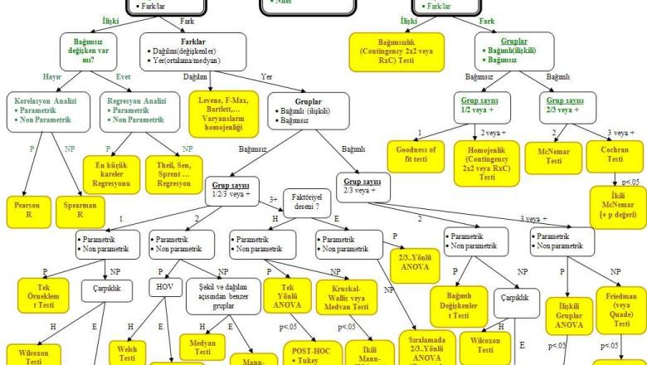
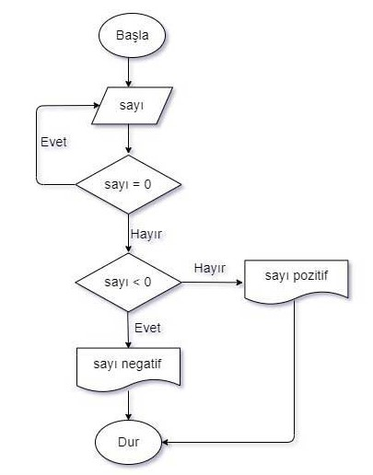
ALGORİTMA TERİMLERİ
ALGORİTMA ANLATIM ŞEKİLLERİ – AKIŞ DİYAGRAMI
Temel Kavramlar
Algoritma Terimleri
Algoritma Oluşturmak
Öğr Gör Hüseyin TURGUT

Slide 9
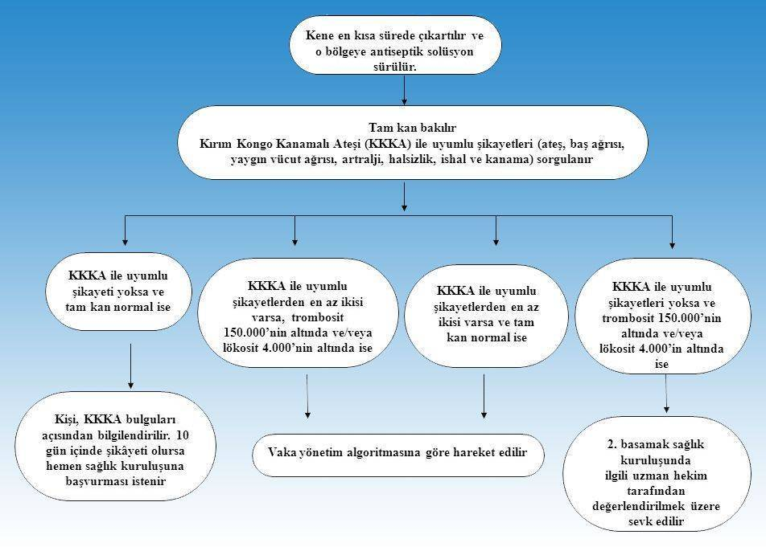
ALGORİTMA TERİMLERİ
Çoğu algoritmalar bilgisayar olarak uygulanmak üzere tasarlanmıştır.
Bununla birlikte, başka yöntemlerle de uygulanmaktadır, biyolojik sinir ağı (örneğin insan beyninin hesap yapması veya bir böceğin yemek araması),
elektrik devresi veya mekanik cihazlar gibi.
Temel Kavramlar
Algoritma Terimleri
Algoritma Oluşturmak
Öğr Gör Hüseyin TURGUT

Slide 10
ALGORİTMA TERİMLERİ
Örnek Algoritma Türleri
Arama algoritmaları
Bellek yönetimi algoritmaları
Bilgisayar grafiği algoritmaları
Birleşimsel algoritmalar
Çizge algoritmaları
Evrimsel algoritmalar
Genetik algoritmalar
Kripto algoritmaları veya kriptografik algoritmalar
Kök bulma algoritmaları
Optimizasyon algoritmaları
Sıralama algoritmaları
Veri sıkıştırma algoritmaları
Temel Kavramlar
Algoritma Terimleri
Algoritma Oluşturmak
Öğr Gör Hüseyin TURGUT

Slide 11
ALGORİTMA TERİMLERİ
Birleştirme algoritmaları
Çizge algoritmaları
Karakter dizileri üzerine algoritmalar
Genel birleşimsel algoritmalar
Sözde rastlantısal sayı üreteciler
Blum Blum Shub
Mersenne hortumu
Gecikmeli Fibonacci üreteci
Doğrusal eşleşik üreteci
Arama algoritmaları
Doğrusal arama
İkili arama algoritması
İkili arama ağacı
Seçim algoritması
Enlemesine arama
Derinlemesine arama
En iyi en önce arama
Kestirimci arama
A* arama algoritması
Uniform-cost arama algoritması
Hash tablosu
Sıralama algoritmaları
Ana madde: Sıralama algoritması
Ağaç sıralaması
Birleştirmeli sıralama
Saçma sıralama
Sayarak sıralama
Cüce sıralaması
Eklemeli sıralama
Flash sıralaması
Güvercin yuvası sıralaması
Hızlı sıralama
Kabarcık sıralaması
Kabuk sıralaması
Kokteyl sıralaması
Kova sıralaması
Kütüphane sıralaması
Pancake sıralaması
Basamağa göre sıralama
Rahat sıralama
Seçmeli sıralama
Tarak sıralaması
Topolojik sıralama
Yığın sıralaması
Temel Kavramlar
Algoritma Terimleri
Algoritma Oluşturmak
Öğr Gör Hüseyin TURGUT

Slide 12
ÖRNEK
ALGORİTMA OLUŞTURMAK
Örneğin iki sayıyı karşılaştırarak büyük olanı söyleyelim
Başlangıçta,
Birinci sayıyı öğrenelim (a diyelim)
İkinci sayıyı öğrenelim (b diyelim)
Eğer a, b den büyükse a’yı söyleyelim
Eğer değilse b’yi söyleyelim
Bitsin
Temel Kavramlar
Algoritma Terimleri
Algoritma Oluşturmak
Öğr Gör Hüseyin TURGUT

Slide 13
ÖRNEK
ALGORİTMA OLUŞTURMAK
Örneğin iki sayıyı karşılaştırarak büyük olanı söyleyelim
Başlangıçta,
Birinci sayıyı öğrenelim (a diyelim)
İkinci sayıyı öğrenelim (b diyelim)
Eğer a, b den büyükse a’yı söyleyelim
Eğer değilse b’yi söyleyelim
Bitsin
Temel Kavramlar
Algoritma Terimleri
Algoritma Oluşturmak
BAŞLA
A=?
B=?
A>B ise A
Değilse B
DUR
Öğr Gör Hüseyin TURGUT

Slide 14
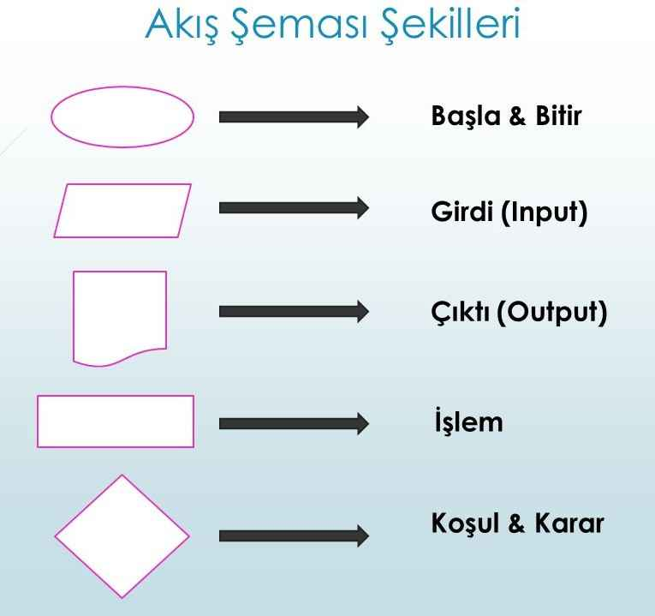
AKIŞ DİYAGRAMI SEMBOLLERİ
Temel Kavramlar
Algoritma Terimleri
Algoritma Oluşturmak
Öğr Gör Hüseyin TURGUT

Slide 15
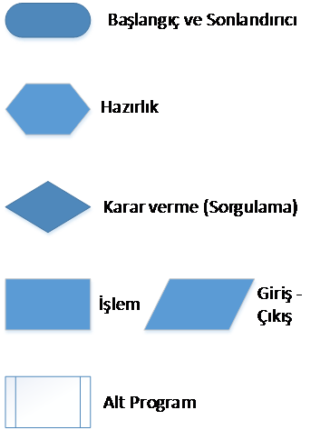
AKIŞ DİYAGRAMI SEMBOLLERİ
Temel Kavramlar
Algoritma Terimleri
Algoritma Oluşturmak
Öğr Gör Hüseyin TURGUT

Slide 16
ÖRNEK
ALGORİTMA OLUŞTURMAK
Örneğin iki sayıyı karşılaştırarak büyük olanı söyleyelim
Başlangıçta,
Birinci sayıyı öğrenelim (a diyelim)
İkinci sayıyı öğrenelim (b diyelim)
Eğer a, b den büyükse a’yı söyleyelim
Eğer değilse b’yi söyleyelim
Bitsin
Temel Kavramlar
Algoritma Terimleri
Algoritma Oluşturmak
BAŞLA
A=?
B=?
A>B ise A
Değilse B
DUR
Öğr Gör Hüseyin TURGUT

Slide 17
ÖRNEK
ALGORİTMA OLUŞTURMAK
Örneğin iki sayıyla işlem yapsak (METİNSEL)
Başlayalım
İlk sayıyı nedir
İkinci Sayı nedir
Farklarını hesapla
Oranını hesapla
Farklarını ne oldu
Oranı ne oldu
Bitirelim
BAŞLA
OKU A
OKU B
D=A-B
E=A/B
YAZ D
YAZ E
DUR
Temel Kavramlar
Algoritma Terimleri
Algoritma Oluşturmak
Öğr Gör Hüseyin TURGUT

Slide 18
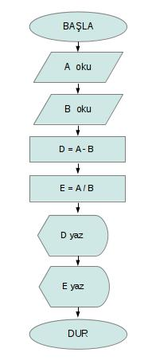
ÖRNEK
ALGORİTMA OLUŞTURMAK
Örneğin iki sayıyla işlem yapsak (AKIŞ DİYAGRAMI)
Başlayalım
İlk sayıyı nedir
İkinci Sayı nedir
Farklarını hesapla
Oranını hesapla
Farklarını ne oldu
Oranı ne oldu
Bitirelim
Temel Kavramlar
Algoritma Terimleri
Algoritma Oluşturmak
Öğr Gör Hüseyin TURGUT

Slide 19
ÖRNEK
ALGORİTMA OLUŞTURMAK
Örneğin iki sayıyla işlem yapsak (METİNSEL)
Başlayalım
İlk sayıyı nedir
İkinci Sayı nedir
Farklarını hesapla
Oranını hesapla
Farklarını ne oldu
Oranı ne oldu
Bitirelim
(AKIŞ DİYAGRAMI)
BAŞLA
OKU A
OKU B
D=A-B
E=A/B
YAZ D
YAZ E
DUR
Temel Kavramlar
Algoritma Terimleri
Algoritma Oluşturmak
Öğr Gör Hüseyin TURGUT

Slide 20
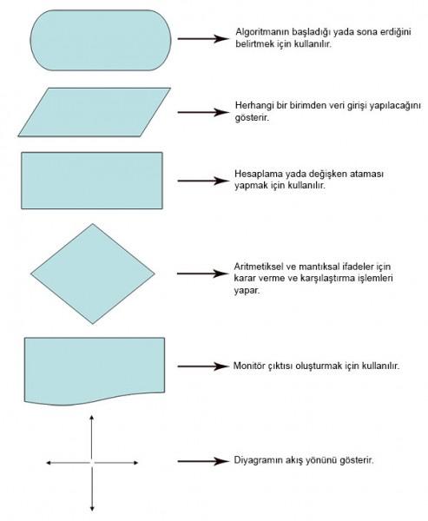
AKIŞ DİYAGRAMI SEMBOLLERİ
Temel Kavramlar
Algoritma Terimleri
Algoritma Oluşturmak
Öğr Gör Hüseyin TURGUT

Slide 21
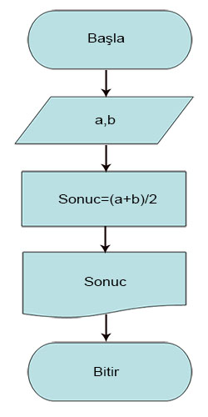
ÖRNEK
İŞİ ?
Temel Kavramlar
Algoritma Terimleri
Algoritma Oluşturmak
Öğr Gör Hüseyin TURGUT

Slide 22
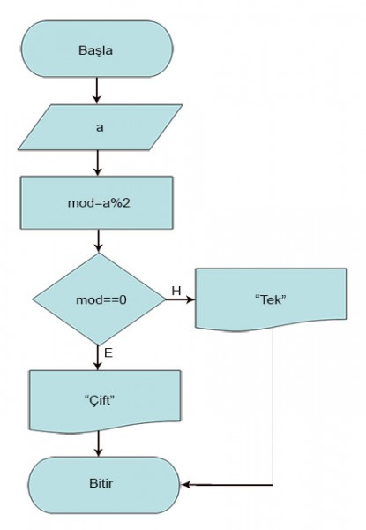
ÖRNEK
İŞİ ?
Temel Kavramlar
Algoritma Terimleri
Algoritma Oluşturmak
Öğr Gör Hüseyin TURGUT

Slide 23
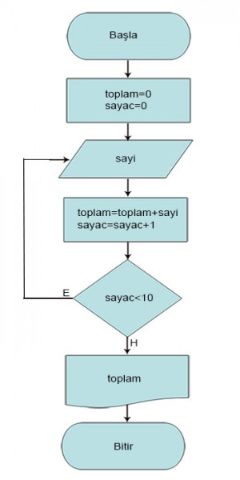
ÖRNEK
İŞİ ?
Temel Kavramlar
Algoritma Terimleri
Algoritma Oluşturmak
Öğr Gör Hüseyin TURGUT

Slide 24
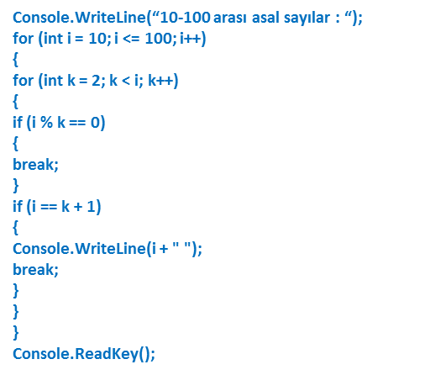
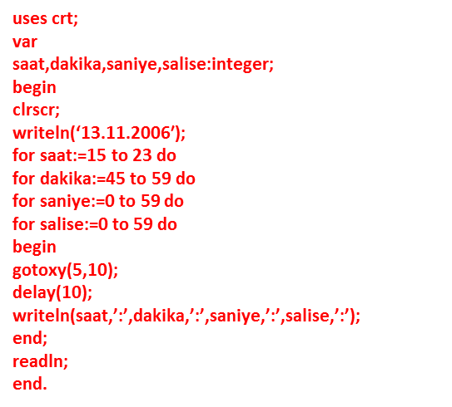
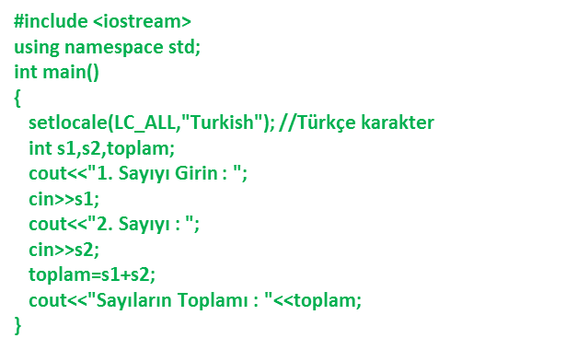
BİR SONRAKİ AŞAMALAR
Temel Kavramlar
Algoritma Terimleri
Algoritma Oluşturmak
Öğr Gör Hüseyin TURGUT

Slide 25
2020 – 2021 Güz Dönemi
Teknik Bilimler Meslek Yüksekokulu
Bilgisayar Programcılığı
ALGORİTMA ANALİZİ ve TASARIMI
1
module
son
Kaynak:
Vasif Nabiyev, "Yapay Zeka", Seçkin Yayınları, 3. baskı 2010 Stuart Russel, Peter Norvig, "Artificial Intelligence: Modern Approach" , Prentice Hall, 2003
Öğr Gör Hüseyin TURGUT

